Slide 1
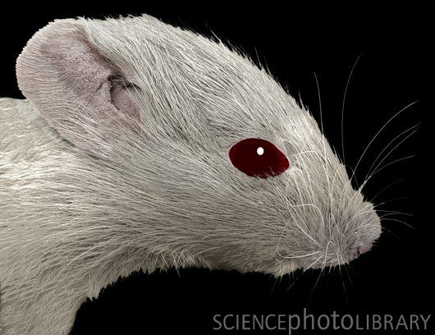
Myš jako model vývojové biologie
Vendula Pospíchalová

Slide 2
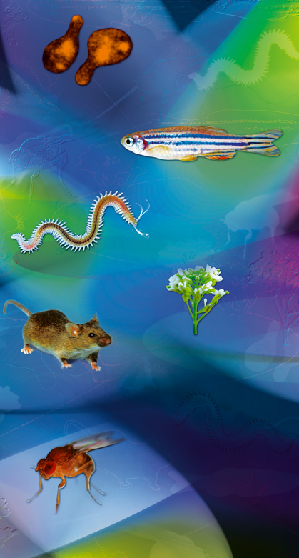
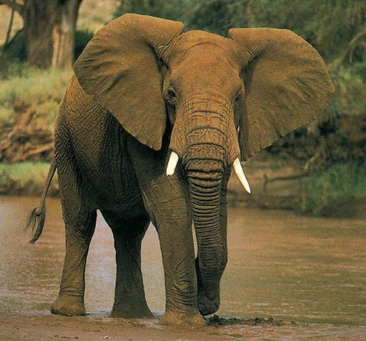
Modelový organismus v experimentální biologii
intenzívně zkoumaný organismus – cílem je poznání jeho samého, ale především popis obecnějších jevů a vztahů platících i pro jiné organismy
Vlastnosti: - krátký životní cyklus
  - větší počet potomstva
- ekonomická nenáročnost
- relativní jednoduchost a nevýjimečnost ve zkoumané oblasti
- dostatečné množství dostupných informací (znalost vývoje, sekvence genomu,…)
Upraveno z http://www.embl.de

Slide 3
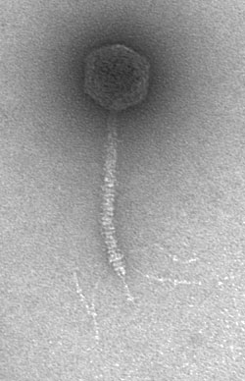
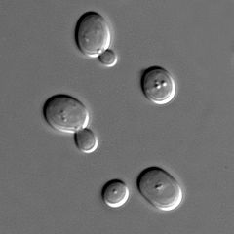
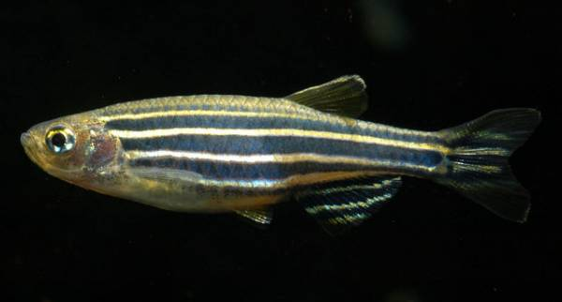
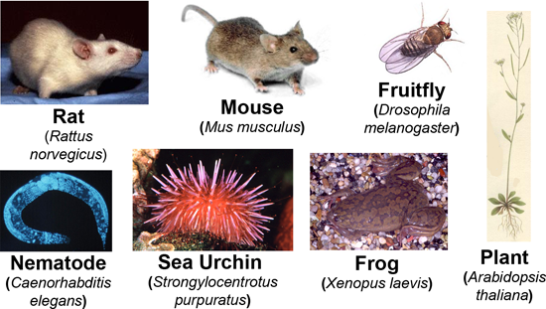
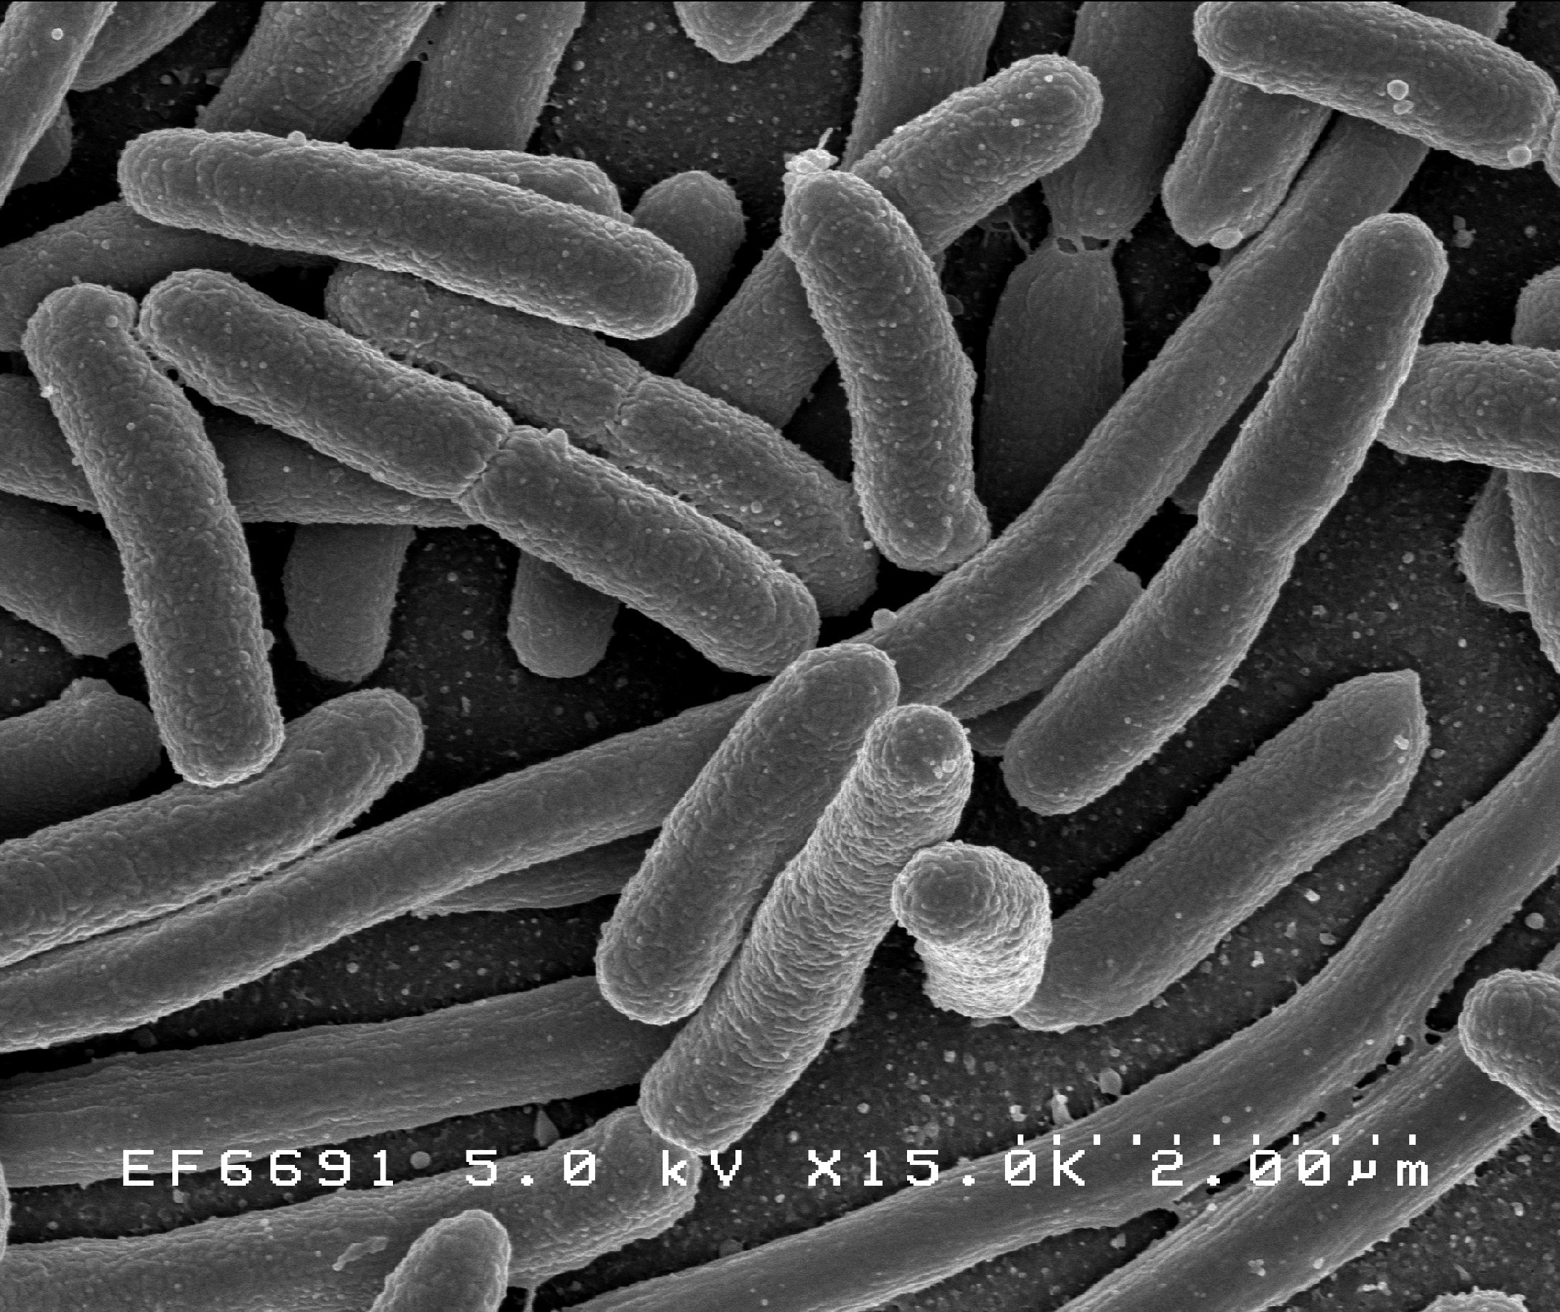
Nejčastější modelové organismy v experimentální biologii
Yeast
(Saccharomyces
cerevisiae)
Zebrafish
(Dario rerio)
Phage
(Bactiophage Lambda)
Bacterium
(Escherichia coli)

Slide 4
Zásady práce s pokusnými zvířaty „3R“
1959 - The Principles of Humane Experimental Technique
    - W.M.S. Russell and R.L. Burch
Refinement – zjemnění = dobrá obživa, adekvátní zacházení školenými pracovníky, prostor pro život, pokusy v anestézii
Reduction – zmenšení = počtu zvířat, délky pokusu, pokus se nesmí na stejném zvířeti znovu opakovat
Replacement – nahrazení = pokus se provádí na zvířeti jen tehdy, neznáme-li žádnou alternativu, jinak dáme přednost alternativě (tkáňové kultuře atd.)
pokud to lze, mají se použít organismy z co nejnižších pater fylogenetického stromu
  - raději bakterie než myši, raději myši než primáti

Slide 5

Legislativa upravující podmínky práce s modelovými organismy
Nutno dodržovat evropské a české normy
1) zákon České národní rady na ochranu zvířat proti týrání č. 246/1992 ve znění platných úprav, vydaného ve sbírce zákonů č. 149/2004
2) vyhláška Ministerstva zemědělství o ochraně, chovu a využití pokusných zvířat č. 207/2004 Sb.
§ 3 a) zvířetem se rozumí každý živý obratlovec, kromě člověka, včetně volně žijícího zvířecího jedince a jeho samostatné života schopné formy, nikoliv však plod nebo embryo
§ 17 (3) Manipulovat s pokusným zvířetem a provádět zákroky vymezené projektem pokusů mohou pouze osoby, které získaly osvědčení o odborné způsobilosti [§ 18 odst. 5 písm. c)].

Slide 6
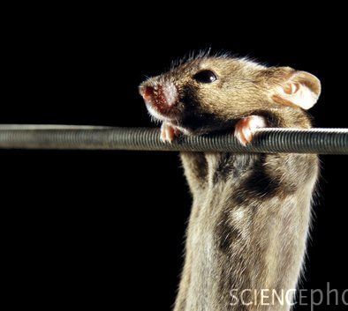
Schéma přednášky
Myš jako laboratorní model
  Životní cyklus
  Chov
  Kmeny
„Experimental toolbox“
  Metody manipulace genomu
  Beta-katenin jako modelový gen
  Databáze a zdroje myší

Slide 7
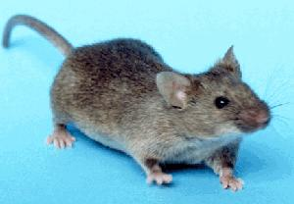
Myš domácí (laboratorní)
(Mus musculus)
Výhody tohoto modelového organismu:
Savec – z tradičních modelů nejblíže k člověku
Malá velikost – snadná manipulace a relativně levný chov
Nejčastěji používaný model v biomedicíně
Velká vědecká komunita – spousta zdrojů (mutantní kmeny, know how)
Genetika – osekvenovaný genom (28 000 genů, 99% má ortology u lidí, divergence 75 milionů let), inbrední linie
Široká paleta experimentálních přístupů – včetně možnosti homologní rekombinace v embryonálních kmenových buňkách a transgeneze
Množství derivovaných buněčných linií pro in vitro kultivace
Nevýhody
Relativně málo – např. nepřístupné embryo, (příliš?) složitý organismus

Slide 8
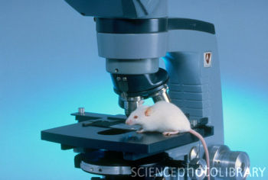
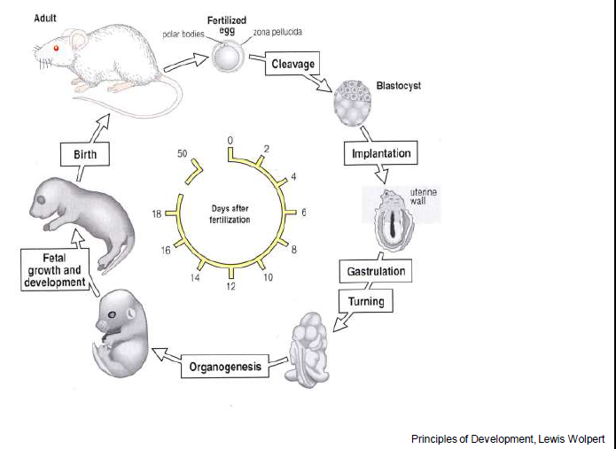
I. Myš jako laboratorní model
Životní cyklus myši
Gestace – 19-21 dní
Odstav – 3-4 týdny
Pohlavní dospělost – 6-7 týdnů
Generační doba – 2-3 měsíce
Estrus – polyestrální, 4-5 dní
Počet mláďat ve vrhu 4-10
Délka života – až 2 roky

Slide 9

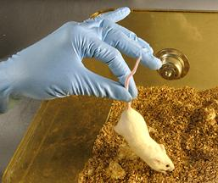
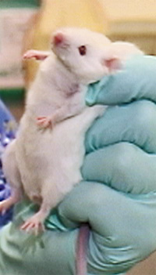
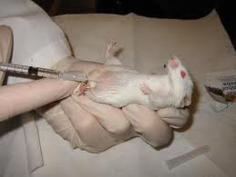
Manipulace s laboratorní myší
Přenáší se uchopena za ocas
Pro fixaci myš uchopíme palcem a ukazovákem pevně za kůži za krkem a ocas fixujeme malíkem
Pro intraperitoneální injekci (i.p.) obrátíme zafixovanou myš bříškem vzhůru, hlavou dolů (pokles vnitřností) a druhou rukou aplikujeme injekci

Slide 10
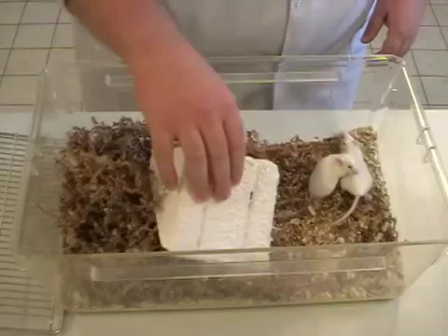
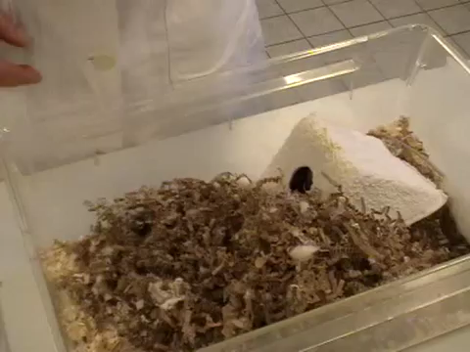
Manipulace s laboratorní myší
Video – tradiční zacházení s myší
Video – zacházení s myší pomocí jen jedné ruky

Slide 11
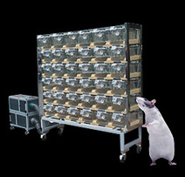
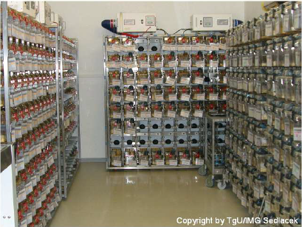
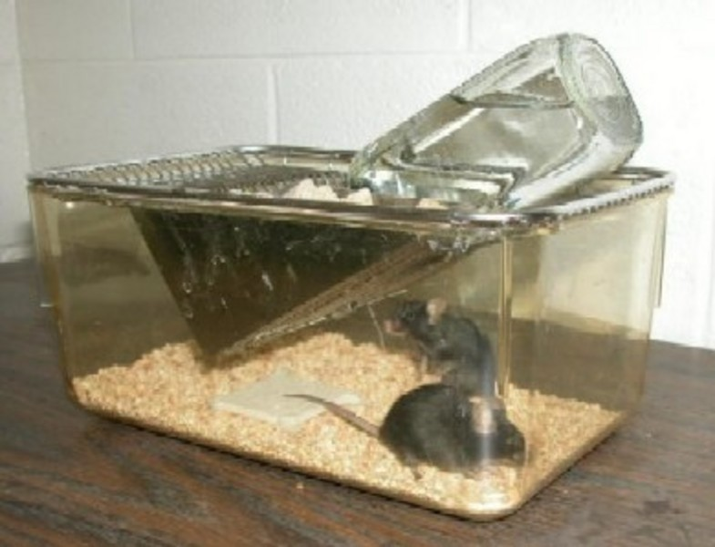
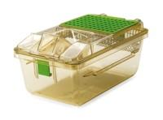
Chov laboratorních myší
Relativně nenáročný – v klíckách- granule, voda, podestýlka, materiál na hnízdo
Max. 6 myšek v jedné klícce
Náklady cca 30Kč na klícku/týden
IVC – individually ventilated cages – brání rozšíření případné infekce
Otevřená klícka
IVC

Slide 12
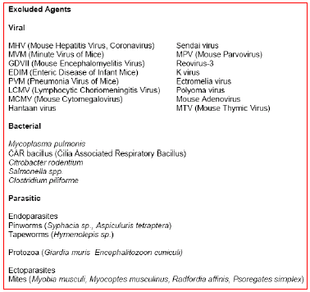
Chovy laboratorních myší
Otevřený (konvenční) – vstup i výstup zvířat, osob i materiálu je bez
bariéry, jen se zvýšenými hygienickými opatřeními
- možno vylepšit IVC stojany a flowboxy na přestýlání myší
Bariérový – prostor pro zvířata je oddělen od vnějšího prostředí a
vstup zvířat, osob i materiálu je možný jen přes bariéru
(sterilizace vody, potravy, podestýlky
zvýšená osobní hygiena )
  SPF – specified pathogen free –
    pravidelné testy (~ 3 měsíce) na
    dané pathogeny (> 40),
    uvedeny v certifikátu ke zvířatům
    FELASA – Federation of Laboratory
    Animal Science Associations

Slide 13
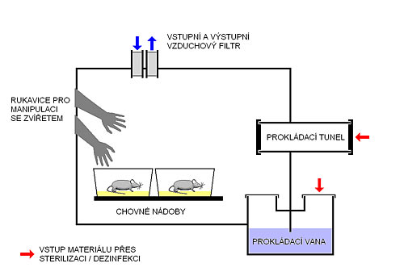
Chovy laboratorních myší
Izolátorový – prostor pro
zvířata je trvale oddělen
bariérou od vnějšího
prostředí a ošetřovatelů
- imunodeficientní, axenické
(germ-free) a gnotobiotické
myši (definovaná mikroflóra)
Archivace myších kmenů – kryoprezervace – embrya a spermie
- rederivace, in vitro fertilizace (IVF) – pro „oživení“ kmene i pro
„ozdravení“ (očištění od patogenů) (ustanovení SPF linie, izolátory)

Slide 14
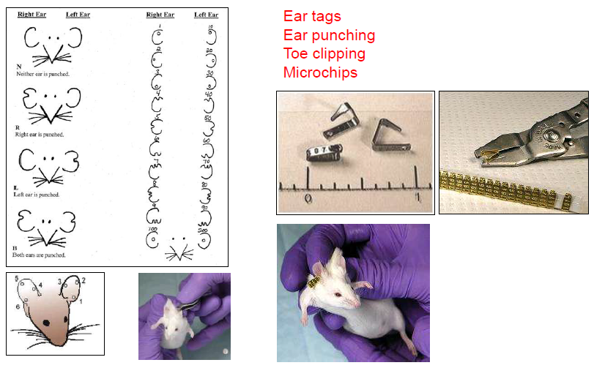
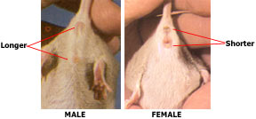
Značení laboratorních myší
Jedinečné označení nutno u myší s různým genotypem v jedné kleci
Během odstavu od matky – rozdělení dle pohlaví a ustřižení špičky
                ocásku na genotypování
Ušní známky
Značení uší nebo prstíků
Mikročipy

Slide 15
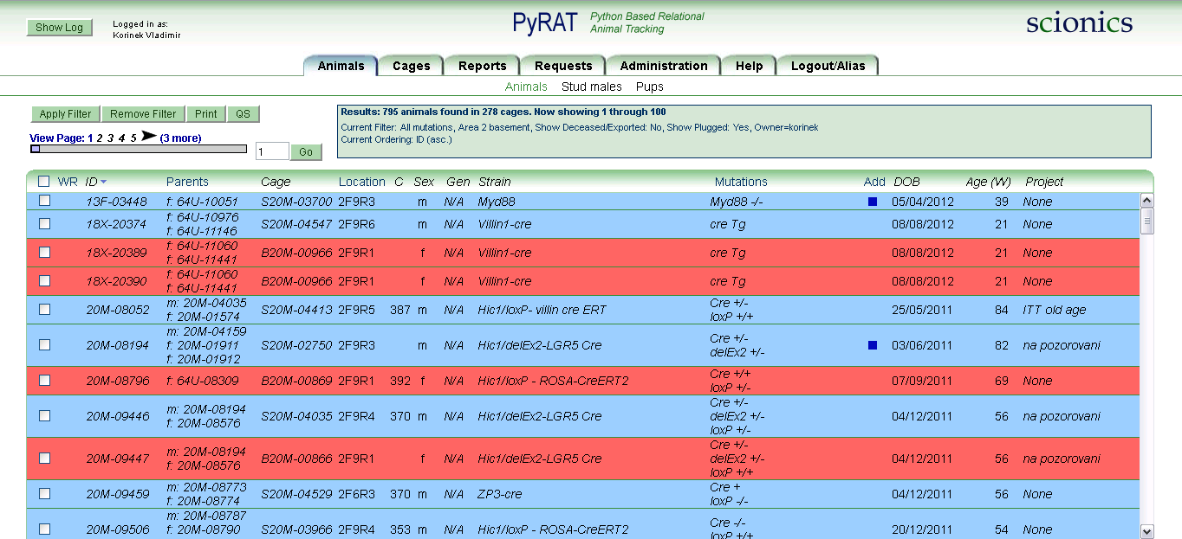
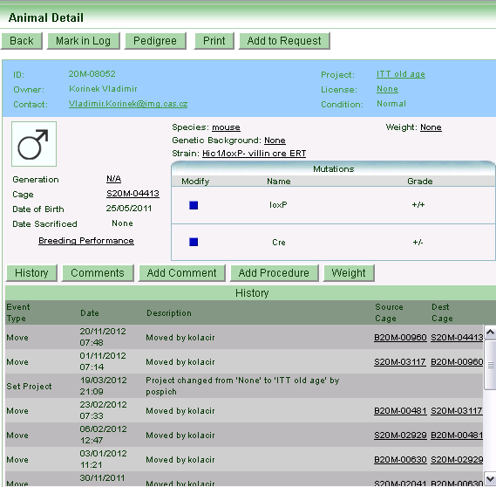
Software pro práci s laboratorními zvířaty
Pro správu myší i komunikaci s ošetřujícím personálem
Každá myš unikátní číslo (i třeba jen virtuální)
Databáze informací o každém zvířeti – „iniciály“,
  rodokmen, historie, chovné záznamy, …
Možnost filtrování při vyhledávání
Nevýhoda – pouze v AJ

Slide 16

Kmeny laboratorních myší
Inbrední kmen - produktem 20 a více páření bratr x sestra, kdy všichni jedinci jsou odvozeni od jediného páru a jsou homozygotní ve všech alelách = geneticky identičtí jedinci
Vytvořeny v 1. pol.20.stol. a udržovány (Jackson Lab,NIH,Charles River)
C57BL/6J – „black 6“ - nejpoužívanější kmen, první osekvenovaný myší genom, permisivní pro většinu mutací, resistentní vůči nádorům,
    možnost indukce obezity, DM II. typu i aterosklerózy dietou
129 – pro „gene-targeting“ – vysoká frekvence produkce zárodečné linie, mnoho odvozených linií embryonálních kmenových buněk
BALB/c – produkce monoklonálních protilátek pomocí hybridomů
C3H/HeJ – používaný v mnoha odvětvích – výzkum infekčních chorob,..
FVB/NJ - pro transgenezi – velký samčí pronukleus a velká mláďata

Slide 17
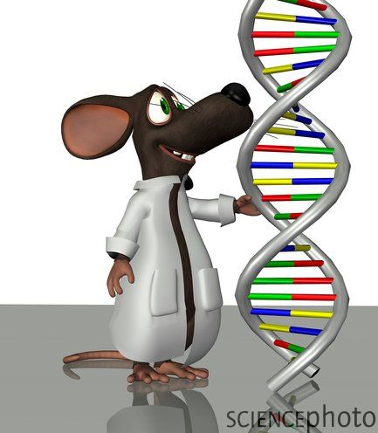
II. „Experimental toolbox“
běžně užívané metody a zdroje
  přirozené a indukované mutace
  embryonální kmenové buňky (ESCs)
  „knock-out a knock-in“ myši
  transgenní myši
  modelový příklad – β-katenin
  zdroje – archivy, databáze,…

Slide 18
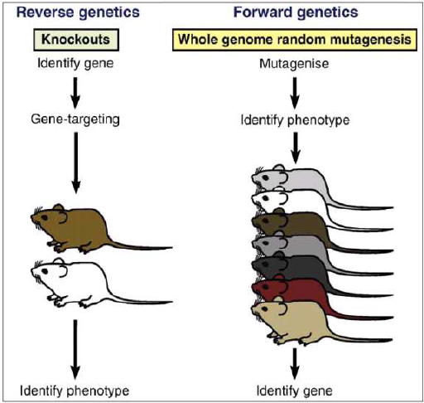
Metody funkční genomiky
Funkční genomika
cílem je určení funkce všech genů v genomu
Dva hlavní přístupy:
přímá genetika
  (forward genetics)
fenotyp (znak)
gen
vychází z NÁHODNÉ mutage-
  neze celého genomu
B) reverzní genetika
  (reverse genetics)
sekvence DNA
Fenotyp
- základem jsou CÍLENÉ mutace

Slide 19
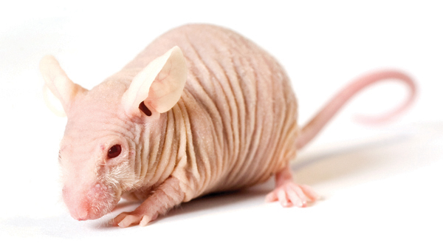
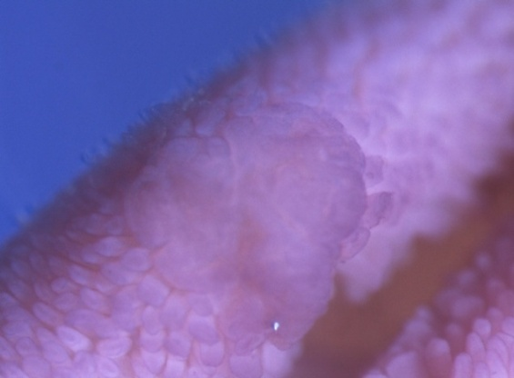
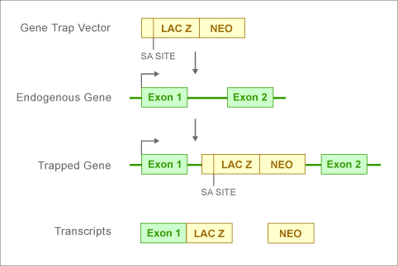
Přímá genetika – přirozené a indukované mutace
Kolekce přirozeně se vyskytujících mutací
  vzácný vznik, většinou ve velkých chovech
  př. Nahá („nude“, nu/nu, athymická, Foxn1nu) myš
    1966: vznik (Glasgow, UK), 1968: myši jsou imunodeficientní (nemají thymus), 1996: myši jsou mutantní v transkripčním faktoru Foxn1
Indukované mutace – a) chemická mutageneze
  nejčastěji N-ethyl-N-nitrosourea (ENU)
  př. ApcMin myš – model vzniku kolorektálního
  karcinomu, mutace v genu Apc
  b) Genetické mutace – „gene-traps“ –
  inaktivace genu (SA-splice acceptor),
  exprese reportéru a DNA značka pro
  rychlé určení genu

Slide 20
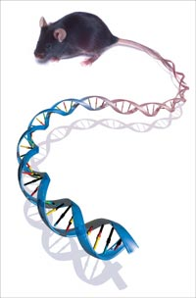
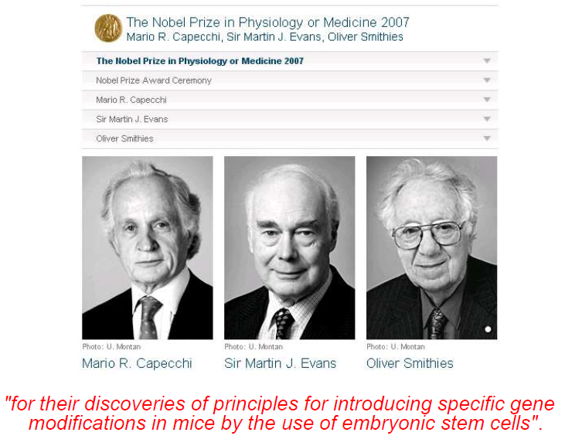
Reverzní genetika
„Gene targeting“ – vnášení cílených mutací

Slide 21
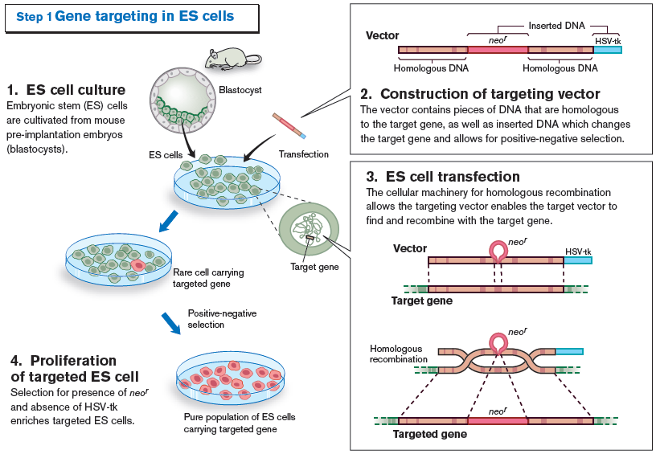
„Gene targeting“ – homologní rekombinace cílového vektoru v embryonálních kmenových buňkách

Slide 22
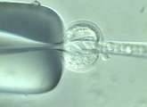
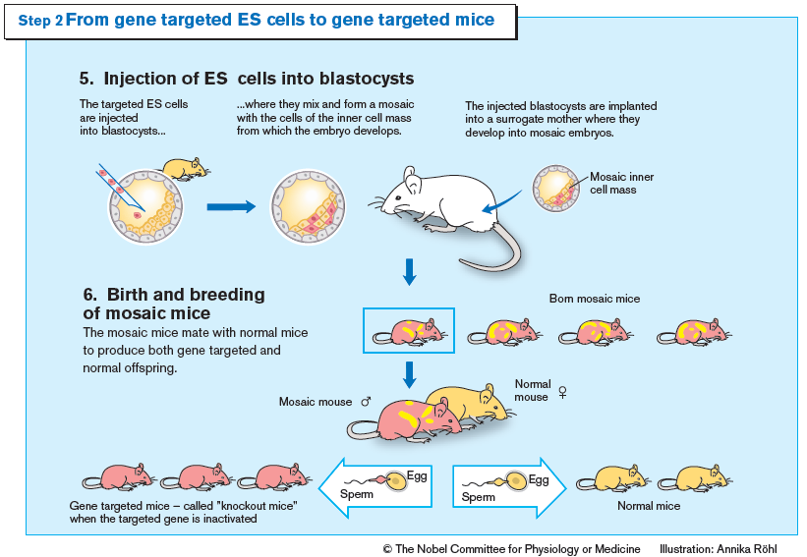
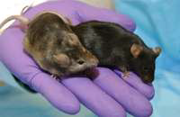
Jak získat z pozměněných embryonálních kmenových buněk myš

Slide 23
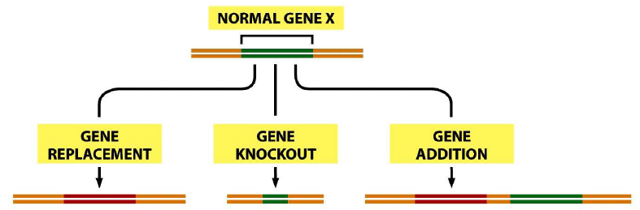
Genový „knock-out, knock-in“
Klasický (celkový, totální) knock-out – gen zcela vyřazen (dříve často nahrazen selekčním markerem), může vést ke smrti jedince již v prenatálním věku, což neumožňuje studium funkce v dospělém organismu
Knock-in – do genového lokusu vložena mutace (záměna, inserce, delece,…) nebo např. reportérový gen či Cre rekombináza
Podmíněný (kondicionální) knock-out – Cre/loxP systém
  místně a časově specifická inaktivace genu
C) FLOXED GENE
A) GENE KNOCK-OUT
B) GENE KNOCK-IN

Slide 24
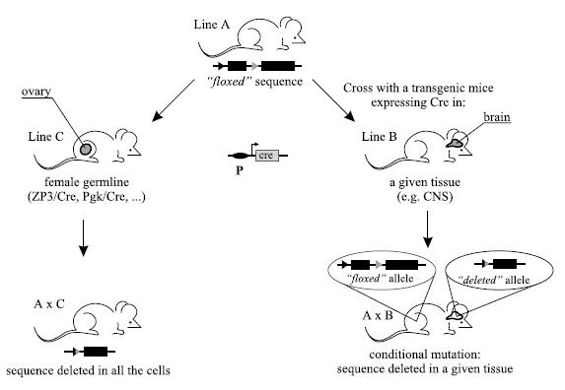

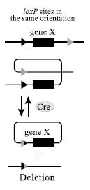
Cre/loxP systém
loxP site (locus of X-ing over)
Babinet C., Cohen-Tannoudji M.; 2001

Slide 25
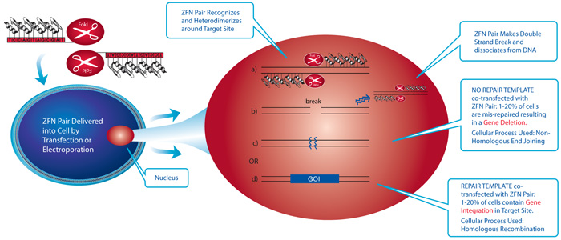
Nové metody „gene targetingu“
Zinc finger nuclease (ZNF) technologie (© Sigma Aldrich)
založeno na endogenních mechanismech opravy poškozené DNA
funkční v mnoha buněčných liniích a organismech
knock-outové organismy připravené za měsíc či dva

Slide 26
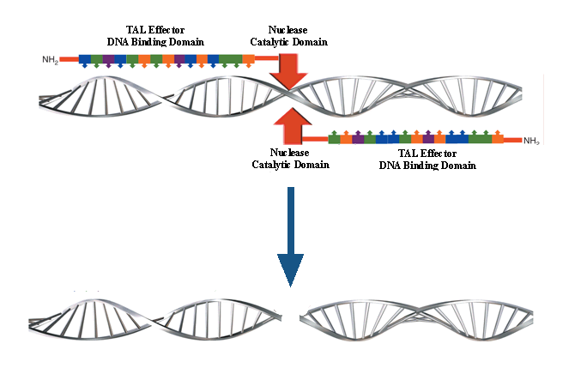
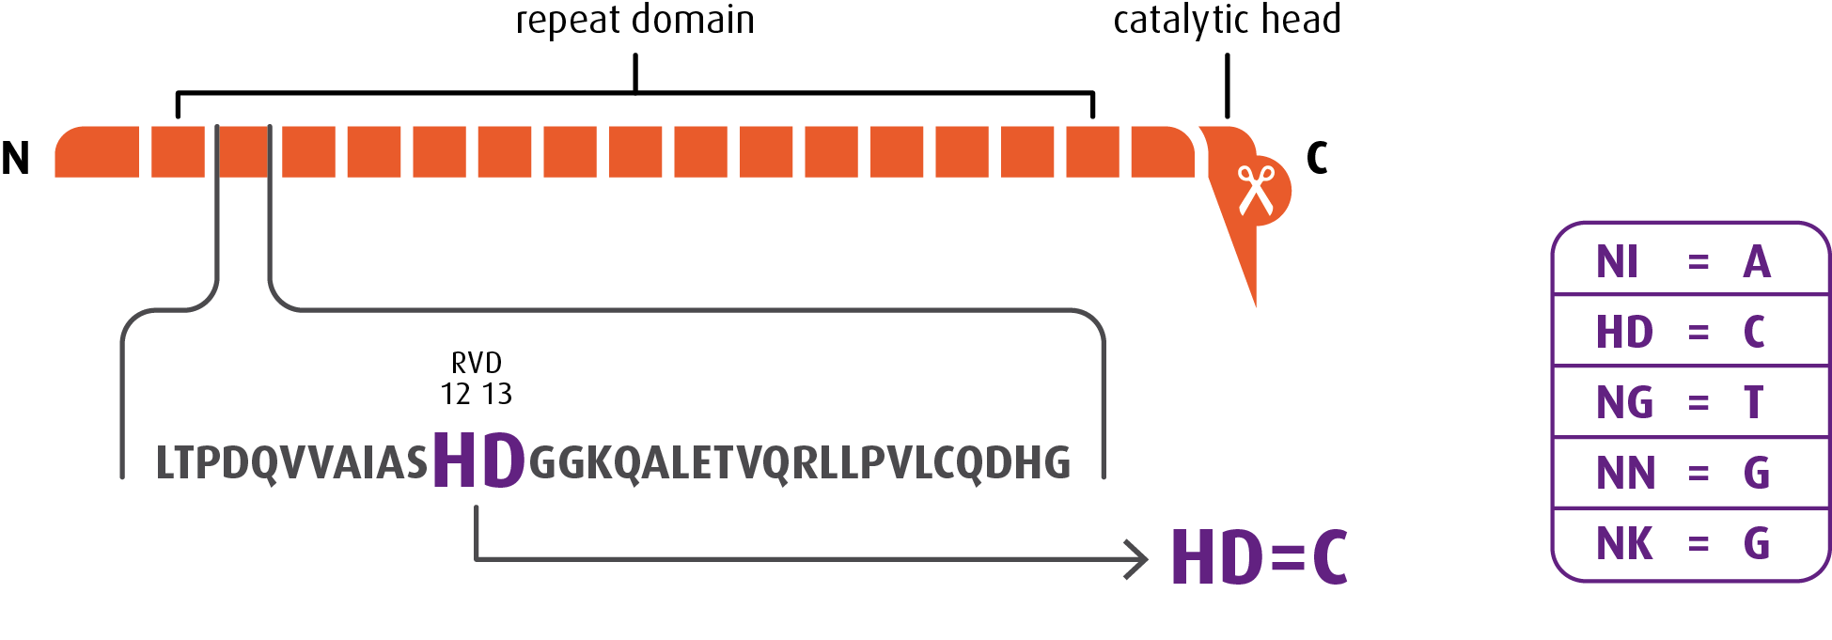

TALEN (Transcription Activator-Like Effector Nucleases)
    (© Cellectis)
Method of the Year 2011:
Gene-editing nucleases
http://www.youtube.com/watch?v=zDkUFzZoQAs

Slide 27
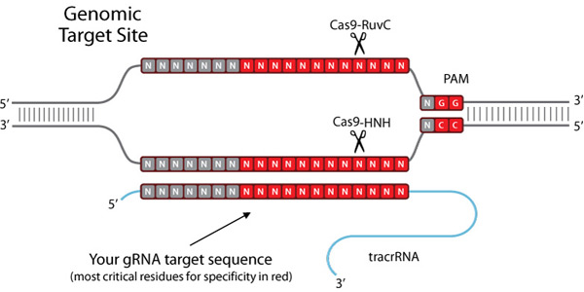
CRISPR/Cas9 technologie (© Sigma Aldrich)
CRISPR/Cas (clustered regularly interspaced pallindromic repeats/CRISPR‑associated)
bakteriální „imunitní systém“ – proti bakteriofágům a plasmidům exogenního původu
odhalen u 40 % bakterií a u 90 % archeí, horizontální transfer komponent systému
ZNF a TALEN náročné na výrobu - zapotřebí proteinů, navíc nezcela specifické
Dnes možno připravit mutantní myš pomocí CRISPR/Cas pouze pronukleární injekcí
  plasmidu s Cas9 a sgRNA – trvá 1 měsíc

Slide 28
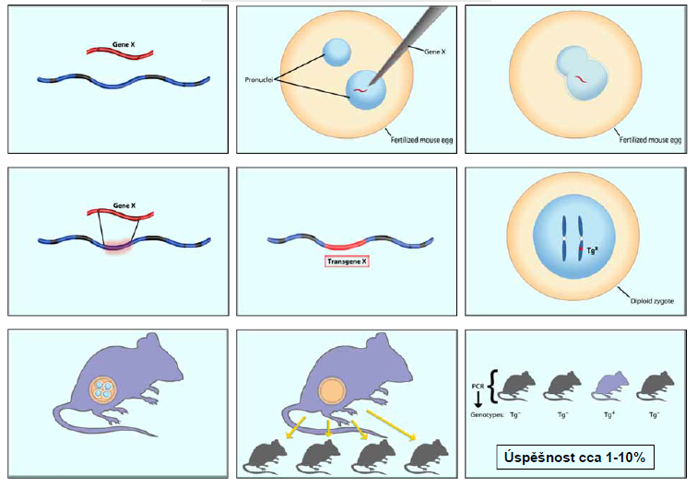
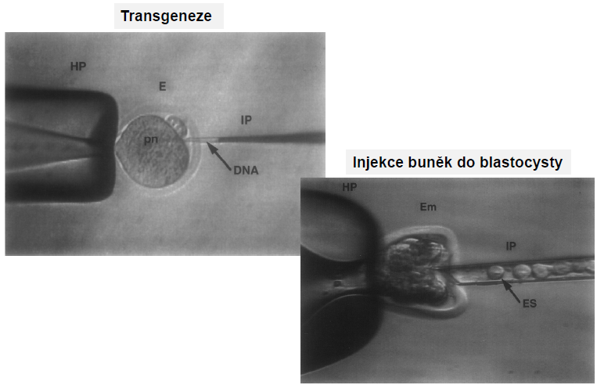
Transgenní zvířata
Transgenní organismy - jejich genom obsahuje cizorodou DNA, jejíž místo integrace je NÁHODNÉ
Příprava (pokusná myš) - injekce „nahé“ DNA (konstruktu) do zygoty
  náhodná integrace do genomu (často ve formě „ tandem arrays“)
  implantace do „náhradních“ (foster) matek (200-300 embryí)
  genotypování potomstva na přítomnost transgenu (1-10%)
  křížení „founderů“, analýza fenotypu
Transgeneze
vs.
Gene targeting

Slide 29
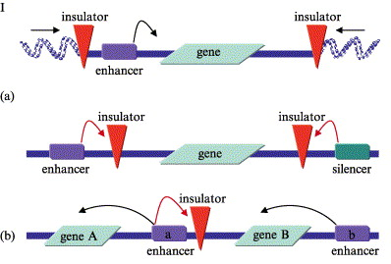
Transgenní myši
Smysl pokusu - co se stane, dojde-li k expresi genu v jiné než původní tkáni
  nadprodukce proteinu (v původní či jiné tkáni)
  produkce změněného proteinu
  studium regulačních oblastí genu nebo značení buněk in vivo (exprese „reportérových“ proteinů – GFP, β-galaktozidáza)
Výhody - rychlost a jednoduchost provedení
Nevýhody - náhodná integrace konstruktu – narušení genů v místě integrace
  poziční efekt regulačních oblastí genů v místě integrace na expresi transgenu (umlčování transgenu, ovlivnění exprese trangenu atd.)
  integrace více kopií konstruktu (efekt „genové dóze“)
Řešení - nutnost analýzy více „founders“
  použití DNA sekvencí eliminujících poziční efekt
  (inzulátory, Matrix Associated Regions; MAR)
  použití velkých částí chromozomů (Bacterial
    Artificial Chromosome; BAC recombineering)

Slide 30
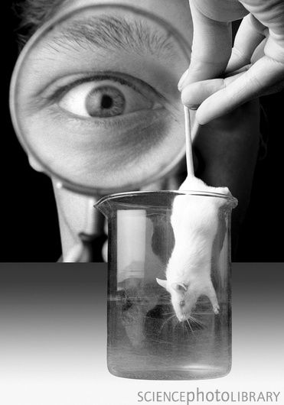
Jaká je role proteinu β-kateninu?

Slide 31
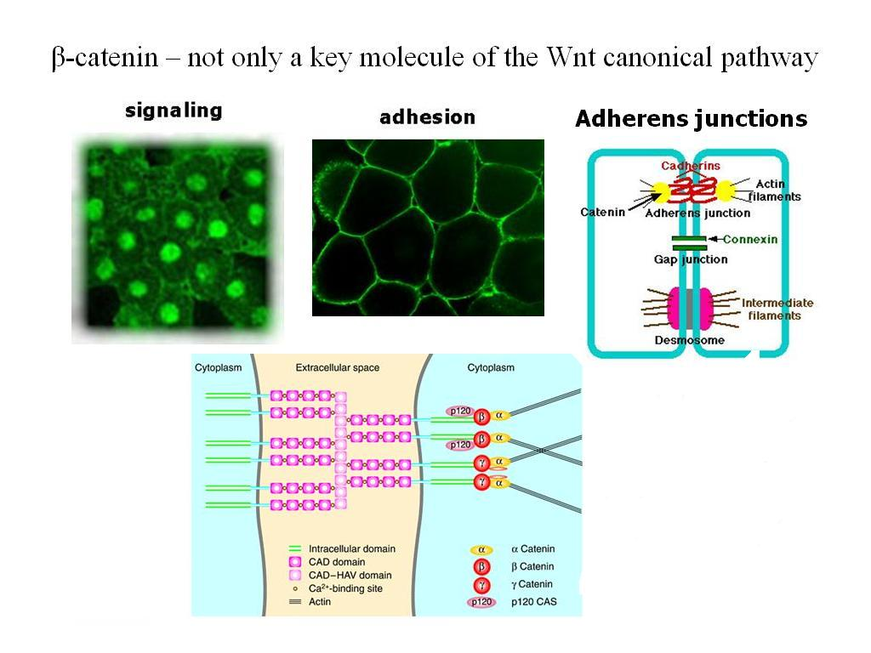



β-katenin je multifunkční protein
Mezibuněčné spoje (Ozawa et al., 1989)
Signalizace Wnt/β-katenin (Wieschaus et al., 1984)
Armadillo –
ortolog beta-
kateninu
v Drosophile
Segmenty
v embryu
Drosophily

Slide 32
Signální dráha Wnt/β-katenin
Savci – 19 členů rodiny Wnt, 10 Fzd
Všechna Metazoa mají komponenty
  signální dráhy Wnt
Geny aktivované dráhou Wnt/β-katenin:
c-Myc, Cyclin D1, Twist,
Axin2, Lgr5, ...
Signalizace Wnt/β-katenin
  řídí buněčnou proliferaci a
  diferenciaci během embryo-
  nálního vývoje a obnovu
  tkání z kmenových buněk v
  dospělosti
Nefyziologická aktivace vede k
  vývojovým defektům a ke
  vzniku nádorů
cadherins
Upraveno z Reya, T. and Clevers, H., 2006

Slide 33


Klasický knock-out β-kateninu
Ctnnb1 – velký gen (27 kBp) , kóduje protein β-katenin (781 aa)
Haegal et al., 1995 – delece
  exonu 2-15
Ctnnb1^{-/-} - gastrulační defekty,
nevytváři A-P osu (E6) ani
mezoderm (E7) –
embryonálně letální fenotyp
- nemá defekty v mezibuněč-
ných spojích -kompenzuje
γ-katenin (Huelsken et al.,)

Slide 34

Podmíněný knock-out β-kateninu
„Loss of function“ (LOF) alela („exon 3-6“, „exon 2-6“)
  Podmíněná inaktivace genu v určité tkáni – po Cre rekombinaci
    posun čtecího rámce – nevzniká protein (= nulová alela)
  => nefunkční kanonická signalizace Wnt

Slide 35



Podmíněná aktivace β-kateninu
„Gain of function“ (GOF) alela („exon 3“)
  Po Cre rekombinaci delece exonu 3, ale fúze exonu 2 a 4 ve správném čtecím rámci – vzniká zkrácený protein bez N-koncové části s degradačním motivem (S45, T41, S37, S33) = stabilní
  => kanonická signalizace Wnt trvale zapnuta

Slide 36


Cre rekombinázy („deleter strains“)
Transgenní nebo „knock-in“ kmeny
Exprese dána promoterem – vybíráme silné a tkáňově specifické
Otestování aktivity pomocí reportérové myši – využití lokusu ROSA26, který je exprimován v průběhu embryogenese a i v dospělosti ve všech buněčných typech
A) ROSA26-LacZ - beta-galaktozidáza (lacZ) tkáň exprimující tento enzym + X-gal (substrát) -> modrý nerozpustný produkt
Exprese Troy Cre odpovídá expresi
Troy (in situ hybridizace)

Slide 37

B) ROSA26–EYFP - Reportérová myš pro značení a izolaci živých (=nefixovaných) buněk pro další kultivace a experimenty

Slide 38

Cre recombináza fúzovaná s estrogenovým receptorem (CreER^{T2}) je regulována tamoxifenem
Tamoxifen: syntetický analog estrogenu, jeho metabolit 4-0HT (4-hydroxytamoxifen) se váže na modifikovaný estrogenový receptor (ER^{T2})
CreER^{T2} – místně i časově specifická regulace rekombinace DNA

Slide 39

Experimenty odhalující funkci β-kateninu

Slide 40

Rozlišení duální funkce β-kateninu
Valenta T. et al., 2011

Slide 41


Slide 42


Jak získat myš s cílenou mutací?
LoxP myš
  Jax nebo jiná laboratoř (www.jaxmice.org)
  A) Hledání v literatuře
  B) Specializované databáze (www.informatics.jax.org)
  KOMP, EUCOMM – (www.komp.org, www.eucomm.org)
  Vytvořit svou vlastní myš (sám či na objednávku - ZNF, TALEN, CRISPR)
Cre myš
  Jax nebo jiná laboratoř
  A) hledání v literatuře
  B) specializované
  databáze
  Udělat si svou myš

Slide 43



The web services of the International Knockout Mouse (IKMC) have been transferred to the
International Mouse Phenotyping Consortium (IMPC).

Slide 44


Cíl IKMC – připravit (kondiciovaný) knock-out pro každý myší gen
Updated 2013-05-06
Pomoci tohoto přístupu zjistit funkci každého genu
- nutno systematicky studovat fenotyp myší
- tzv. myší kliniky (jedna budována i u Prahy)
- www.mousephenotype.org - IMPC

Slide 45

Testy prováděné v myších klinikách
https://www.mousephenotype.org/impress

Slide 46

Shrnutí
Myš je nejpoužívanější model pro
  biomedicínský výzkum
Chov konvenční vs. bariérový chov
  IVC, SPF, izolátorový chov
Výborný genetický model –
  inbrední kmeny, možnost manipulace genomu
  – gene targeting vs. transgeneze
Klasický vs. kondicionální knock-out (knock-in)
  Cre/loxP systém, ZNF, TALEN, CRISPR
Cre linie – test na reportérových myších
  ROSA26-LacZ, ROSA26-EYFP
Databáze – www.jaxmice.org, www.komp.org, www.eucomm.org
  www.informatics.jax.org, www.creline.org, www.mousephenotype.org

Slide 47

Děkuji
za
pozornost!

